Slide 1

SERVICIOS DENTALES PARA ADULTOS AFILIADOS A MEDICAID DE VIRGINIA
A PARTIR DE JulIO 2021
Bryan Talbert, MPH
ADMINISTRADOR DE CONTRATOS
Zachary P. Hairston, DDS
CONSULTOR Dental
Lisa BiLik
ADMINISTRADORA DE CONTRATOS DENTALES

Slide 2
Agenda para hoy
Bienvenida y presentaciones
Nuevo servicio dental para adultos
Smiles For Children (sonrisas para niños)
Cambios en la cobertura
Servicios relacionados
Sesión de preguntas y respuestas

Slide 3





Nuevo beneficio dental para adultos
Fecha de inicio
Pasos para la implementación:
1 de julio del 2021
Población
  Aprobación Federal
  Diseñar el paquete del beneficio
  Contratación de proveedores
  Cambios en el sistema
  Cambios en el contrato de proveedor
  Educación para el afiliado y el proveedor
  Involucramiento de interesados
  Contratación de un líder del programa dental
Aproximadamente 750,000 afiliados que recibe los beneficios completos de Medicaid
Modelo de beneficio
Beneficios integrales basados en un modelo preventivo, restaurativo
Asociación estratégica
Trabajar con socios clave para ayudar con el diseño, la presentación de nuevos servicios y la contratación

Slide 4


¿Qué es Smiles For Children?
Creado en 2005, Smiles For Children (SFC) es el programa dental de Virginia diseñado para mejorar el acceso a servicios dentales de alta calidad para niños, y ahora adultos, inscritos en Medicaid.
El programa celebrará su decimosexto aniversario en 2021, y ofrece beneficios a más de 1.5 millón de Virginianos.
SFC ofrece diferentes niveles de servicios para sus miembros.
Administrado por DentaQuest.
4
Notes:
The SFC program started in 2005. It was started similarly to how adults are being added to the program, through legislative action and engagement of the Dental Advisory Committee (DAC) and key stakeholders.
The overall goals for the program address increasing the provider network, increasing utilization of dental services, and engaging stakeholders and organizations across the Commonwealth to provide much needed dental services to all Virginians.
To accomplish these goals, the program provides comprehensive dental services for members up through age 20 years. The services include braces, crowns, fillings, cleanings, oral surgeries.
In 2015, services were added for pregnant women. Services are provided through the end of the month of the 60th day post partum. The services for pregnant women are the same as for children, with the exception of braces.
Currently, services for adults, 21 years of age and older, are very limited, e.g extractions.
The MCOs added some enhanced services for adults through CCC+ and M4, but they are not comprehensive – fillings, cleanings.
NOW, DMAS has the exciting opportunity to help over 750,000 adults receive dental care.

Slide 5
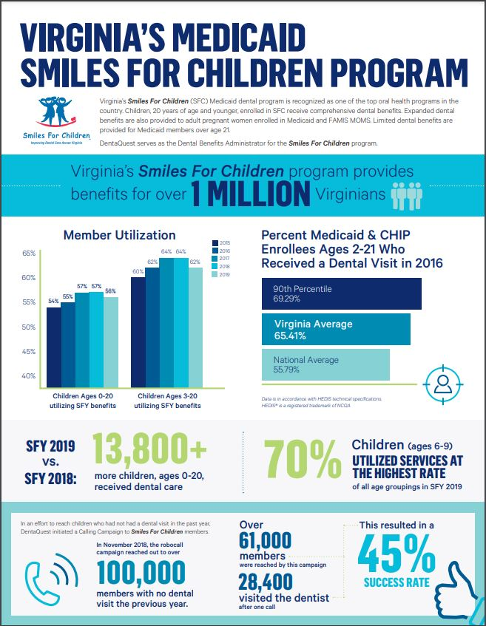
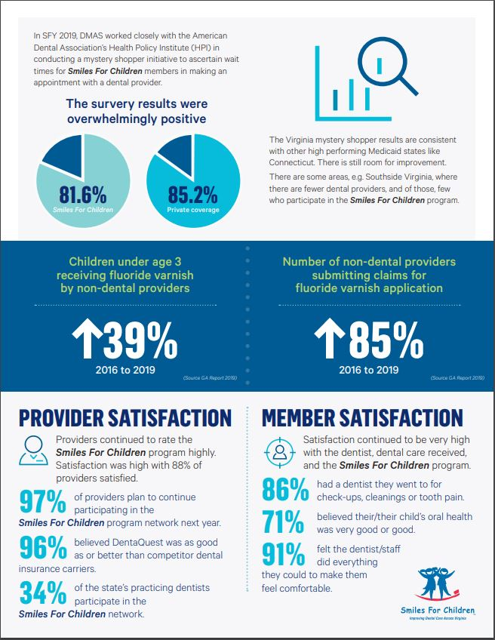
Datos de SFC
Notes:
This is an infographic for the SFC program.
Nationally, Virginia is ranked 14th nationally for percentage of children receiving any dental service
Virginia is ranked 11th nationally for percentage of children receiving preventive dental services
As of November 1, 2019 1,945 dentists are participating in the SFC program:
This represents approximately 26% of the 7,593 Virginia licensed dentists.
34% of the states practicing dentists participate in the SFC program.

Slide 6


¿Qué está cubierto? – Menores de 21 años
Revisiones dentales regulares
Rayos X
Limpieza y fluoruro
Selladores
Información y educación
Mantenedores de espacio
Frenos dentales
Anestesia
Extracciones
Tratamiento de endodoncia
Coronas
6

Slide 7
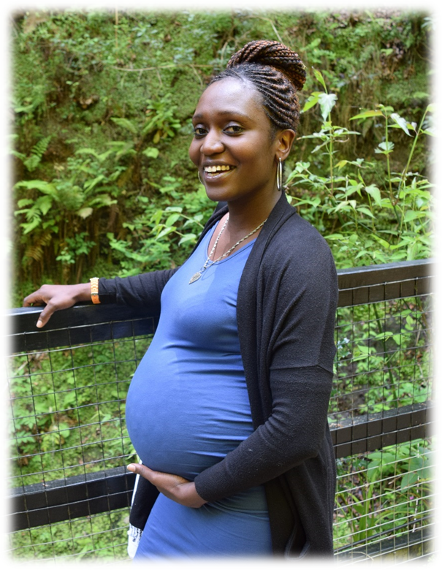
¿Qué está cubierto? – Para mujeres embarazadas
Rayos X
Exámenes
Limpiezas
Empastes
Endodoncias
Tratamiento relacionado con las
encías
Coronas, dentaduras y dentaduras
postizas parciales
Extracciones
Otras cirugías orales
7

Slide 8


¿Qué está cubierto? – Para mujeres embarazadas
Los frenos dentales NO están cubiertos
Los beneficios dentales se suspenden al final del mes siguiente al día 60 posparto
EJEMPLO: Si el bebé nace el 15 de enero del 2o21, los beneficios dentales de la madre finalizan el 30 de marzo del 2021
Si la persona sigue siendo elegible para Medicaid después de este tiempo, puede cambiarse al beneficio dental limitado para adultos mayores de 21 años.
8

Slide 9

¿Qué está cubierto? – Para adultos de 21 años y más
Hasta el 30 de junio del 2021
Smiles For Children
Los afiliados o afiliadas de 21 años o más que no están embarazadas reciben beneficios dentales limitados que incluyen extracciones médicamente necesarias y servicios de diagnóstico asociados (ejemplo: rayos x, exámenes enfocados en problemas) cuando los realiza un dentista participante.

Slide 10
Un cuerpo sano se inicia con una boca sana

Slide 11

¿Quién está cubierto? – Para adultos de 21 años y más
A partir del 1 de julio, 2021
Rayos X y exámenes
Limpiezas
Empastes
Endodoncias
Tratamiento relacionado con
las encías
Dentaduras
Extracciones dentales y otras cirugías orales
Otros servicios generales apropiados como anestesia
11

Slide 12

Otros servicios relacionados
Puede haber transporte disponible para las citas dentales si el miembro no tiene otro medio de transporte. Los miembros deben comunicarse con la MCO que aparece en la tarjeta del seguro.
Los servicios de traducción están disponibles durante su cita. Los miembros pueden llamar al 1-888-912-3456 para obtener más información o pedir ayuda al dentista.
12

Slide 13
Visite el Departamento de Servicios de Asistencia Médica para obtener más información en el nuevo beneficio dental para adultos y el Programa SFC
Preguntas frecuentes
https://www.dmas.virginia.gov/media/3278/adult-dental-benefit-faqs-dmas-approved-2-23-21.pdf
Información para el afiliado
https://www.dmas.virginia.gov/media/3202/member-fact-sheet-on-new-adult-dental-benefit.pdf

Slide 14
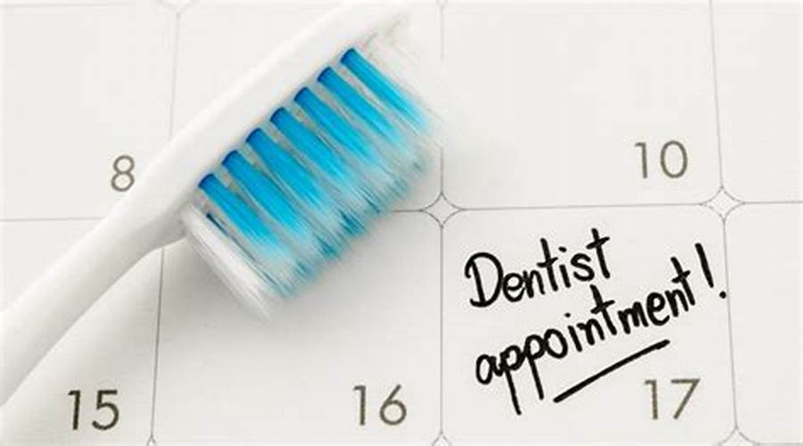

Cómo los afiliados pueden encontrar un dentista y hacer preguntas sobre el nuevo beneficio dental para adultos y el programa SFC
Para individuos con Smiles for Children
www.dentaquest.com
Llamar al 1-888-912-3456
14

Slide 15

Resumen de los beneficios para adultos disponibles a partir del 1 de julio, 2021
Todos los beneficios mejorados para adultos ofrecidos anteriormente finalizarán el 30 de junio del 2021 y habrá una fácil transición al nuevo beneficio integral bajo Smiles For Children
Los adultos de 21 años y más que reciben los beneficios completos de Medicaid y FAMIS son elegibles para recibir los beneficios dentales integrales adecuados (excluyendo ortodoncia) a través del programa dental de Virginia Smiles For Children
DentaQuest utiliza el número de identificación de Medicaid de 12 dígitos como el número de identificación del afiliado para el beneficio de adultos
15

Slide 16

Preguntas

